Slide 1


Application Project „Umsatzprognose Bäckerei“
Christina Mädge u. Marco Landt-Hayen
Master-Studiengang Data Science, SoSe 2020

Slide 2
Zielformulierung und Setup
Ausgangslage
Die Bestellung von Bäckerei-Filialen ist häufig ein manueller und zeitaufwändiger Prozess auf Basis adjustierter Vorwochenwerte.
Lösungsansatz
Wir haben unterschiedliche Prognosemodelle entworfen, die Bäckereien eine bessere Planungsgrundlage bieten sollen.
Dabei wurden verschiedene Daten und Einflussfaktoren einbezogen.
Die Umsätze werden damit auf Warengruppen-Ebene prognostiziert.

Slide 3



Zielformulierung und Setup
Vorgehensweise
Wir haben 5 Modelle aus verschiedenen Bereichen getestet und ein Ensemble:
Naive Modelle (Heuristiken)
Lineare Regression
Entscheidungsbäume
Support Vector Machines
Multilayer Perceptrons
Ensemble aus allen Modellen
Toolbox
Zum Einsatz kamen folgende Programme und Tools:

Slide 4
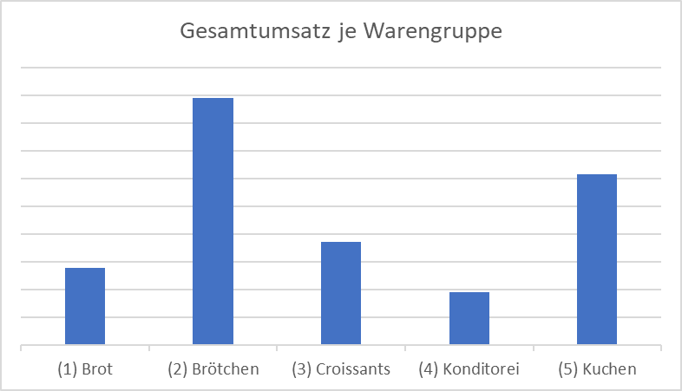
Zielformulierung und Setup
Datenbasis
Für eine fiktive Bäckerei-Filiale kennen wir die historischen täglichen Umsätze je Warengruppe im Zeitraum von 2014 bis 2018.
Daneben haben wir Wetterdaten einbezogen: Temperatur, Windgeschwindigkeit, Bewölkung
Veranstaltungsdaten spielten eine Rolle: Kieler Woche
Als weitere weitere Einflussfaktoren haben wir identifiziert: Ferien, Feiertage, Jahreszeiten
Diese Daten wurden uns von Analytix zur Verfügung gestellt.
Diese Daten wurden selbst recherchiert und erstellt.

Slide 5

Zielformulierung und Setup
Datenexploration und -bereinigung
Überprüfung des Anfangs- und Endzeitpunkt der Datumsattribute in den Datensätzen
Überprüfung der Datensätze auf fehlende Werte + Umgang mit fehlenden Werten
Überprüfung des Datensatzes auf Vollständigkeit
Überprüfung der Datensätze auf Ausreißer + Umgang mit Ausreißern
Vereinigung sämtlicher Datensätze
Deskriptive Auswertungen

Slide 6
Bewertung und Vergleich der Ergebnisse
Gütemaße
Mittlere relative Abweichung (MPE)
Die mittlere relative Abweichung gibt uns ein Indiz dafür, ob unser Modell die Umsätze systematisch zu hoch oder zu niedrig schätzt. Wir wollen natürlich möglichst einen Mittelwert nahe Null erzielen. Falls ein Modell jedoch den Umsatz systematisch zu hoch oder zu niedrig schätzt und ansonsten hervorragende Güte-Kennzahlen aufweist, kann man die Schätzwerte mit einem Offset korrigieren um eben diese mittlere relative Abweichung.
Gewichteter Absolutwert der relativen Abweichung (WAPE)
Der gewichtete Mittelwert des Absolutwertes der relativen Abweichung ist für das wichtigste Bewertungskriterium, weil es die Prognosegüte insgesamt am besten misst. Dabei gilt: Je kleiner, desto besser.
Relative Wurzel der quadratischen Abweichung (rRMSE)
Der Mittelwert der Wurzel der quadratischen Abweichung - ins Verhältnis gesetzt zum mittleren Umsatz - liefert uns Anhaltspunkte, ob vermehrt größere Abweichungen zwischen geschätztem und tatsächlichem Umsatz vorliegen. Wir wollen also hier möglichst niedrige Werte finden.

Slide 7
Modellierung - naive Modelle
Schätzung auf Basis des Vorwochenwertes (Umsatz_lag_1W)
Gleitender Durchschnitt…
…der letzten 3 Tage (Umsatz_glDS_3T)
…der letzten 3 Wochen- / Wochenendtage (Umsatz_glDS_3T_erw)
…der letzten 4 Wochen- / Wochenendtage (Umsatz_glDS_4T_erw)
Gewichteter Mittelwert der letzten 4 Wochen (Umsatz_gewMW_4W)
„lag 1 Woche“
„gleitender Durchschnitt 3 Tage“
Mo
Mo
Mo
Di
Mi
Do

Slide 8
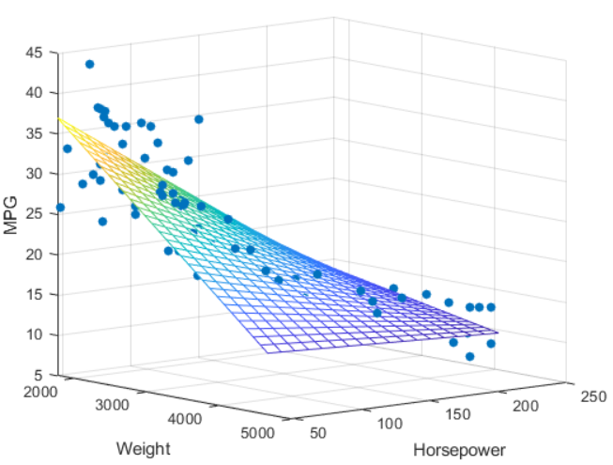
Modellierung - lineare Regression
Anwendung von multiplen Regressionsmodellen
Mehrstufiges Vorgehen:
Einteilung der Daten in Trainings- und Testdatensatz + Überprüfung der Variablen auf lineare Abhängigkeit und Multikollinearität
Auswahl der in die Modelle aufzunehmenden Variablen (je Warengruppe)
Beste Teilmengenauswahl („Best Subset Selection“)
Schrittweise Auswahl („Stepwise Selection“): forward and backward
Erstellung von 20 Regressionsmodellen (auf Warengruppenebene)
Auswahl des jeweils besten Modells anhand vordefinierter Gütekennzahlen

Slide 9
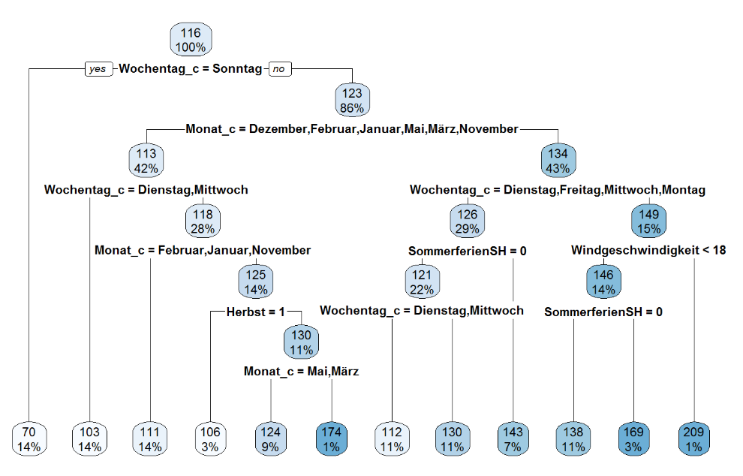
Modellierung - Entscheidungsbäume
Verwendetes Verfahren: Regressionsteil des CART (Classification And Regression Tree) nach Breiman et. al.
Mehrstufiges Vorgehen:
Einteilung der Daten in Trainings- und Testdatensatz
Grundlegende Implementierung (je Warengruppe)
Tuning

Slide 10
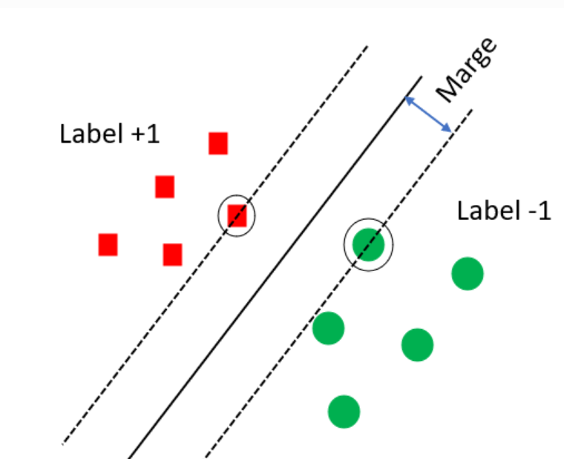

Modellierung - Support Vector Machines
(Nicht-)lineare SVM zur Klassifizierung linear (nicht-)trennbarer Daten haben wir in Machine Learning kennen gelernt.
Hier sind wir eine Stufe weiter gegangen: SVM zur Regression
radial-basis-kernel („rbf“)

Slide 11
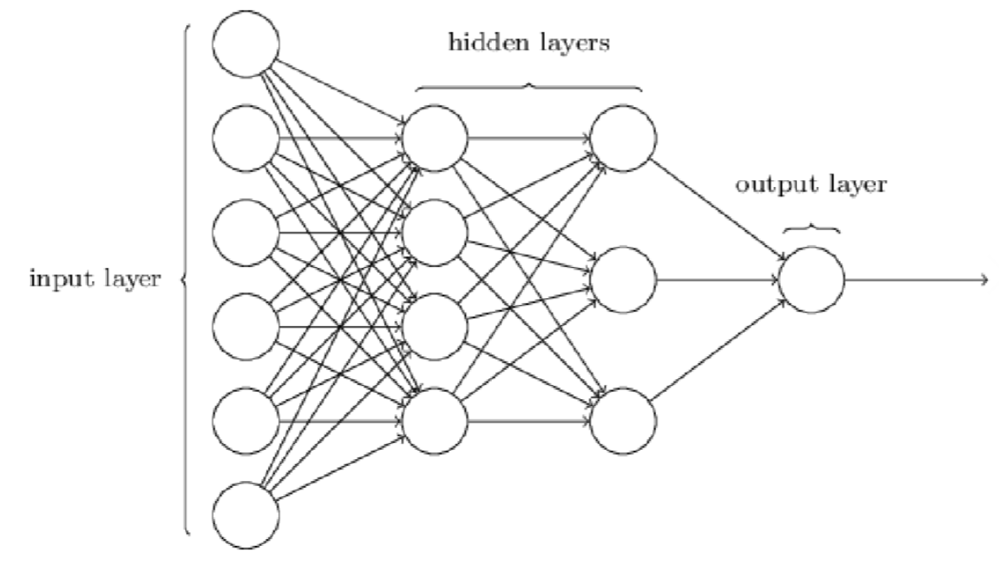
Modellierung - Multilayer Perceptrons
43 Eingabe-Variablen
skaliert / binär
2 hidden layers (100, 50 units)
„relu“ Aktivierung
SGD mit Momentum
Online-Learning
20 Epochen

Slide 12
Modellierung - Ensemble
Wir haben jeweils die besten Modelle aus den 5 Bereichen für jede Warengruppe identifiziert.
Und dann haben den Mittelwert als Ensemble-Schätzer angesetzt.
Dadurch verbessern sich die Ergebnisse teilweise.

Slide 13
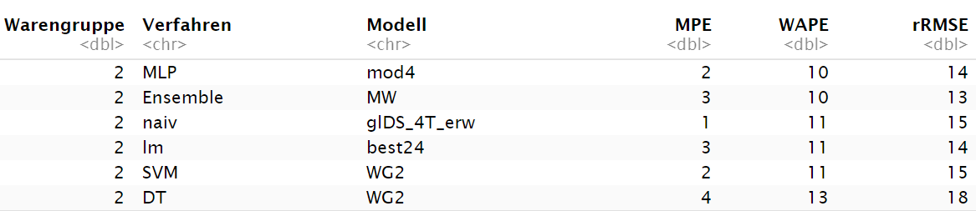
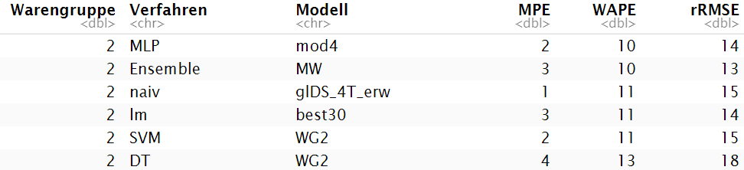
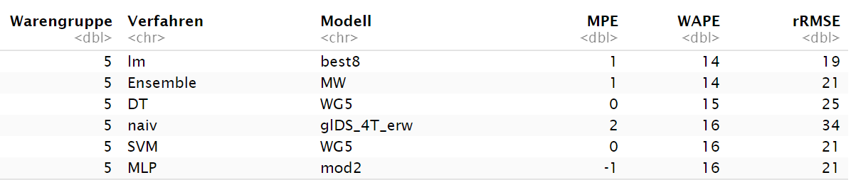
Bewertung und Vergleich der Ergebnisse
Die Ergebnisse im Detail für Warengruppe (2) Brötchen und (5) Kuchen

Slide 14
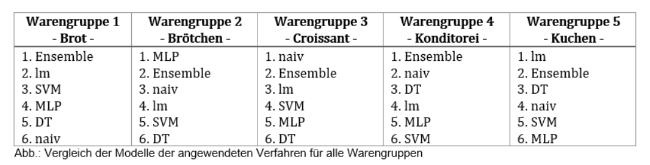
Bewertung und Vergleich der Ergebnisse
Die Ergebnisse im Überblick

Slide 15
Zusammenfassung und Ausblick
Es gibt keinen klaren Gewinner, einfache Ensemble-Bildung hilft.
Die Prognosegüte unterscheidet sich stark für die Warengruppen: Der Umsatz für Brötchen und Kuchen lässt sich am besten schätzen.
Jedes Modell könnte alleine eine Projekt-Arbeit füllen, es gibt zahlreiche Ausbaustufen, die wir nicht behandelt haben.
VIELEN DANK an Nils für die tolle Unterstützung und Inspiration !!! ☺
Notes:
Mögliche Aufbaustufen:
- Lineare Regression: Interaktionsmodelle, lag-Variable mit reinnehmen
- Decision Trees: Bagging + Random Forests
Ein einzelnes Baummodell in der Regel sehr instabil und ein schlechter Prädiktor. Durch Bootstrap-Aggregation (Bagging) von Entscheidungsbäumen kann diese Technik jedoch sehr leistungsfähig und effektiv werden. Darüber hinaus bildet dies die grundlegende Grundlage für komplexere baumbasierte Modelle wie Random Forests ("zufällige Wälder") und sog. gradient boosting machines ("Maschinen zur Erhöhung des Gradienten")
Rollierender Holdout – Modelle nachtrainieren; nur statistisch auf Gesamtjahr 2018

Slide 16
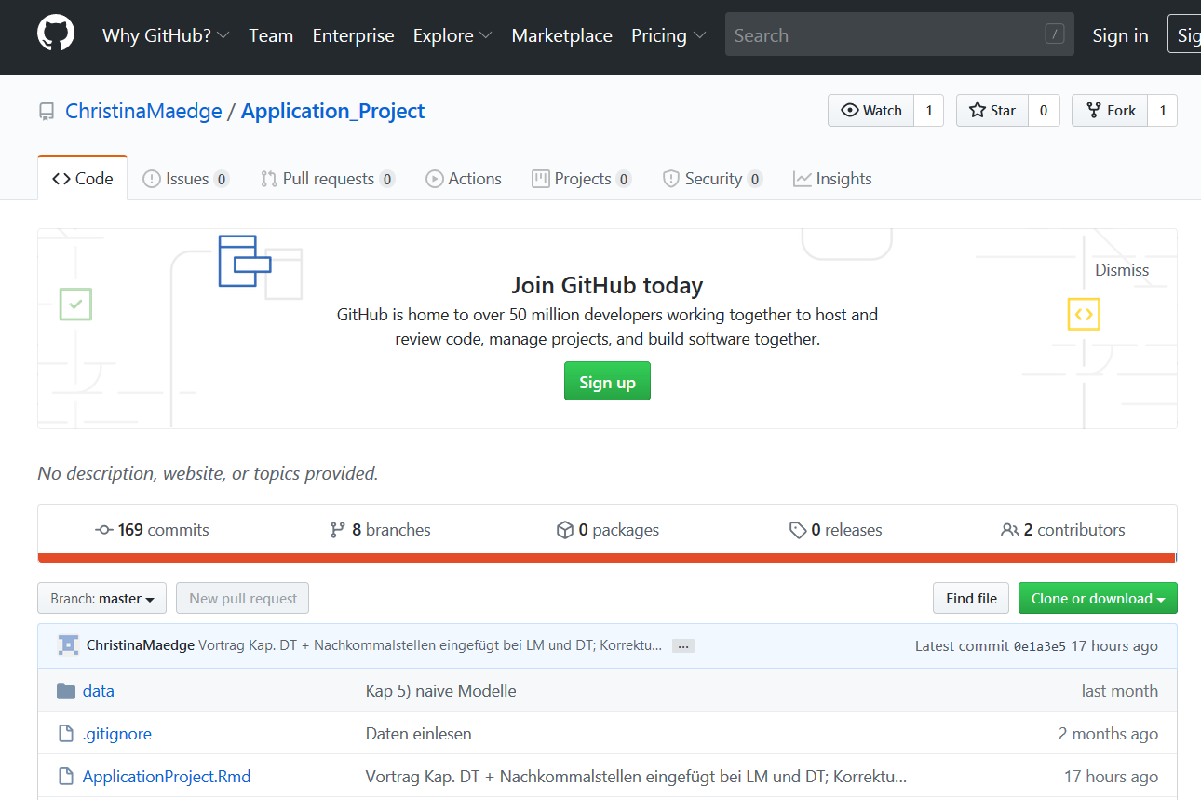
GitHub
https://github.com/ChristinaMaedge/Application_Project
Notes:
Mögliche Aufbaustufen:
Lineare Regression: Interaktionsmodelle, lag-Variable mit reinnehmen
Decision Trees: Bagging + Random Forests
Rollierender Holdout – Modelle nachtrainieren; nur statistisch auf Gesamtjahr 2018

Slide 17
Quellenangabe für eingebundene Bilder:
Folie 5: https://scriptmag.com/features/garbage-in-garbage-out
Folie 8: https://www.mathworks.com/help/stats/regress.html

Slide 18
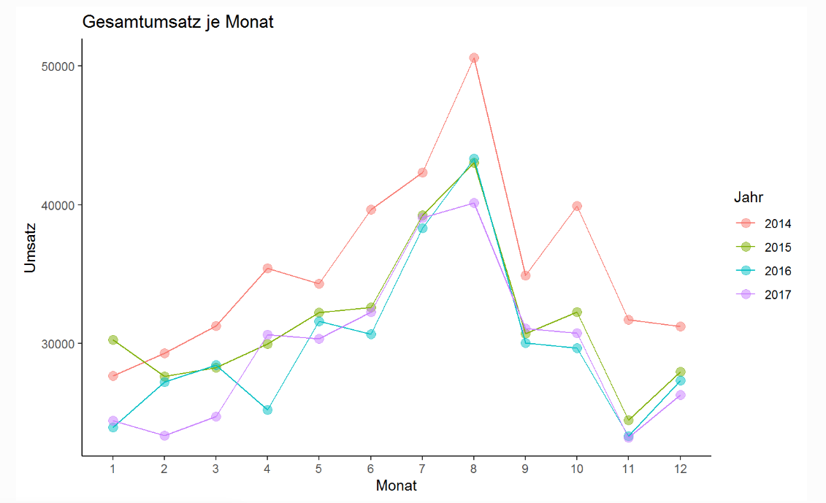
Anhang – Umsätze im Zeitverlauf

Slide 19
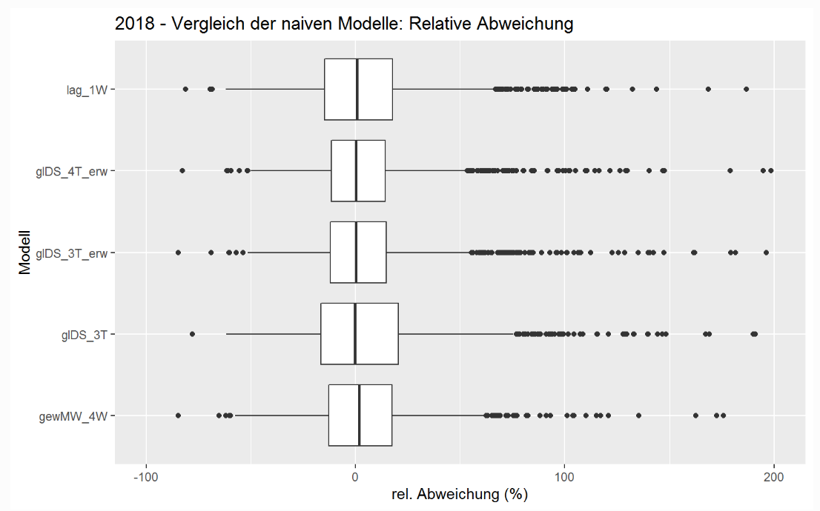
Anhang – Naive Modelle (1)

Slide 20
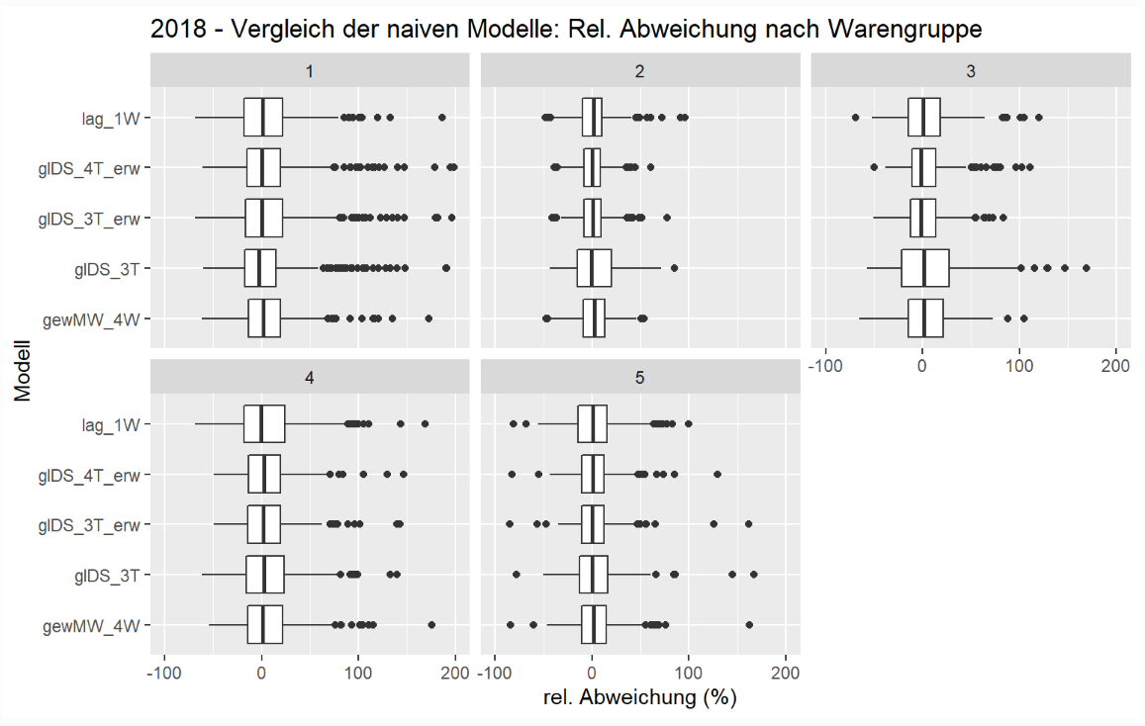
Anhang – Naive Modelle (2)

Slide 21
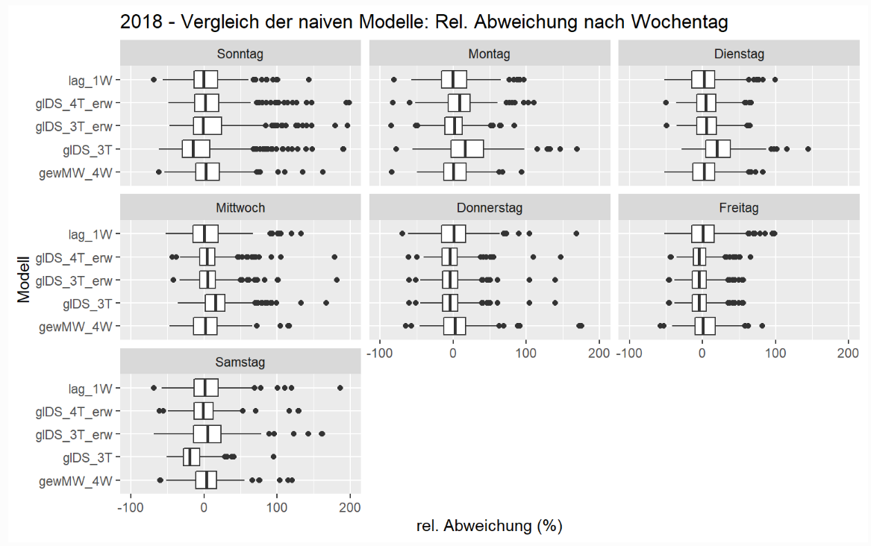
Anhang – Naive Modelle (3)

Slide 22
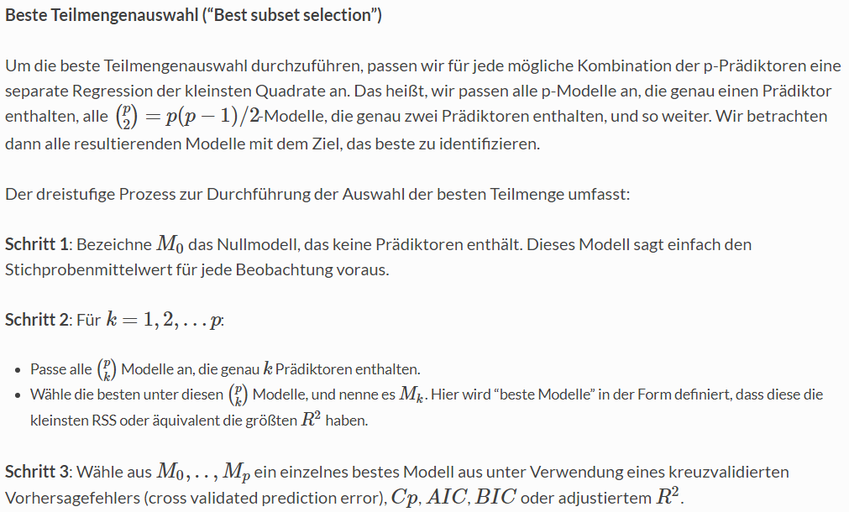
Anhang – Lineare Regression – Beste Teilmengenauswahl
Notes:
Die Suche nach den besten Teilmengen an Prädikatorvariablen kann mithilfe von regsubsets (Teil der leaps-Bibliothek) durchgeführt werden. regsubsets identifiziert das beste Modell für eine bestimmte/festgelegte Anzahl von k Prädiktoren, wobei “das Beste” mithilfe von RSS quantifiziert wird. Die Syntax entspricht der lm-Funktion. Standardmäßig meldet regsubsets nur Ergebnisse bis zum besten Modell mit acht Variablen. Die Option nvmaxkann jedoch verwendet werden, um so viele Variablen wie gewünscht zurückzugeben. Hier passen wir zu einem Modell mit 36 Variablen.

Slide 23
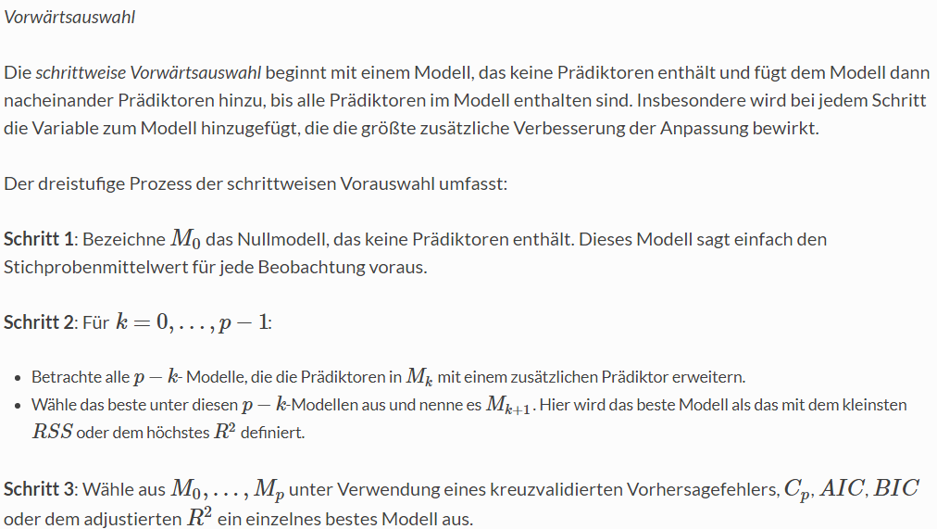
Anhang – Lineare Regression - Vorwärtsauswahl
Notes:
Aus rechnerischen Gründen kann die beste Teilmengenauswahl nicht angewendet werden, wenn die Anzahl der p Prädiktorvariablen groß ist. Die Auswahl der besten Teilmenge kann auch unter statistischen Problemen leiden, wenn p groß ist. Je größer der Suchraum ist, desto höher ist die Wahrscheinlichkeit, Modelle zu finden, die in den Trainingsdaten gut aussehen, auch wenn sie möglicherweise keine Vorhersagekraft für zukünftige Daten haben. Ein enormer Suchraum kann daher zu einer Überanpassung und einer hohen Varianz der Koeffizientenschätzungen führen. Aus diesen beiden Gründen sind schrittweise Methoden, die einen weitaus eingeschränkteren Satz von Modellen untersuchen, attraktive Alternativen zur Auswahl der besten Teilmenge.

Slide 24
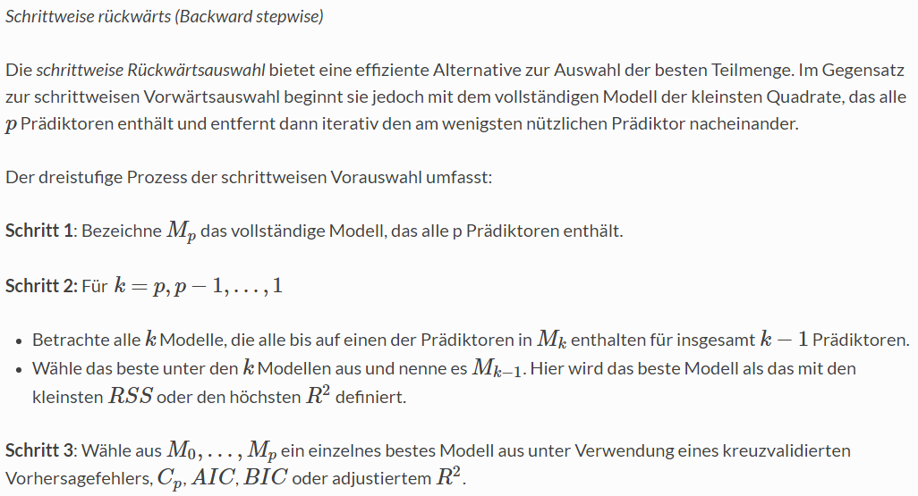
Anhang – Lineare Regression - Rückwärtsauswahl

Slide 25
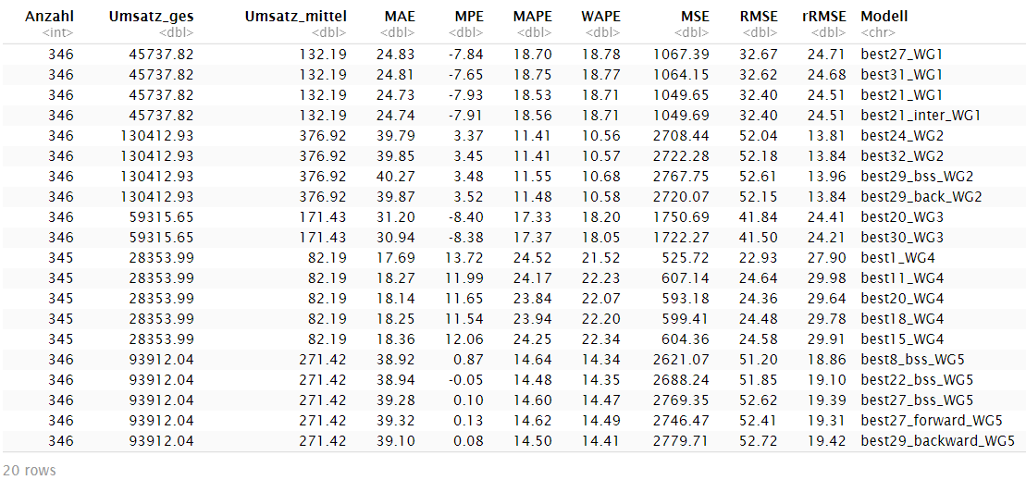
Anhang – Lineare Regression - Ergebnisüberblick

Slide 26
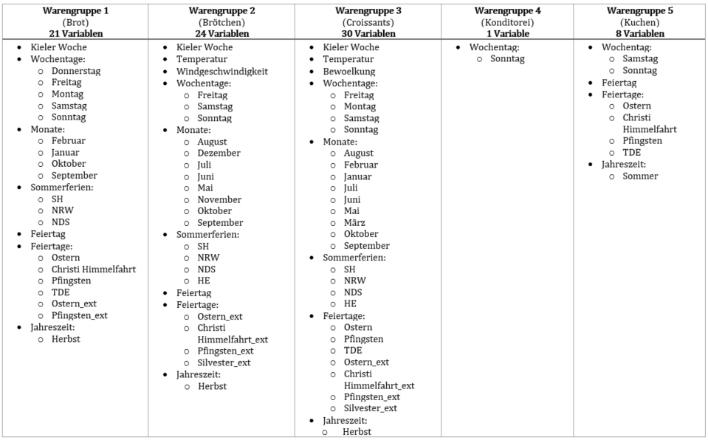
Anhang – Lineare Regression – Vergleich der Ergebnisse

Slide 27
Anhang – Decision Tree

Slide 28
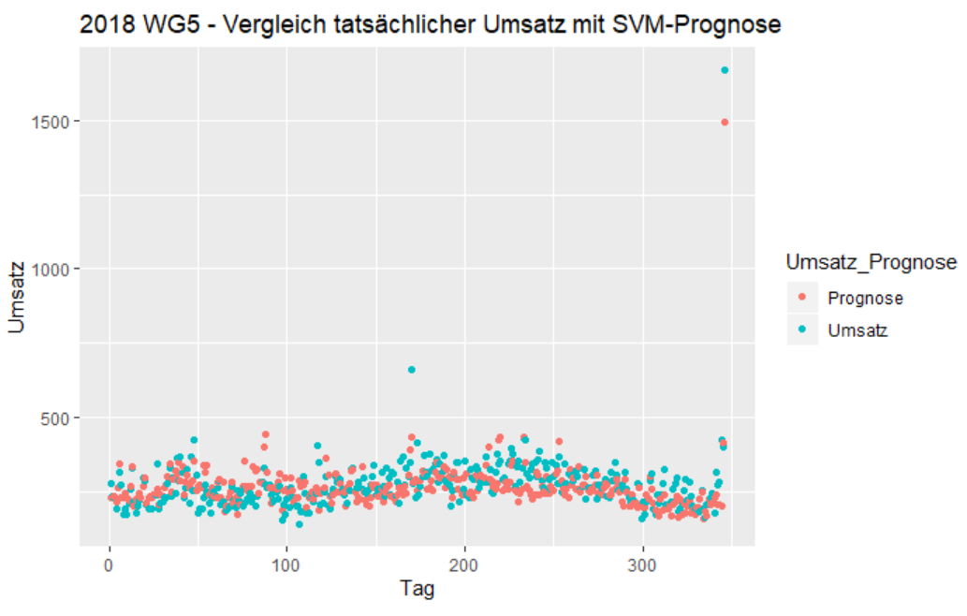
Anhang - SVM

Slide 29
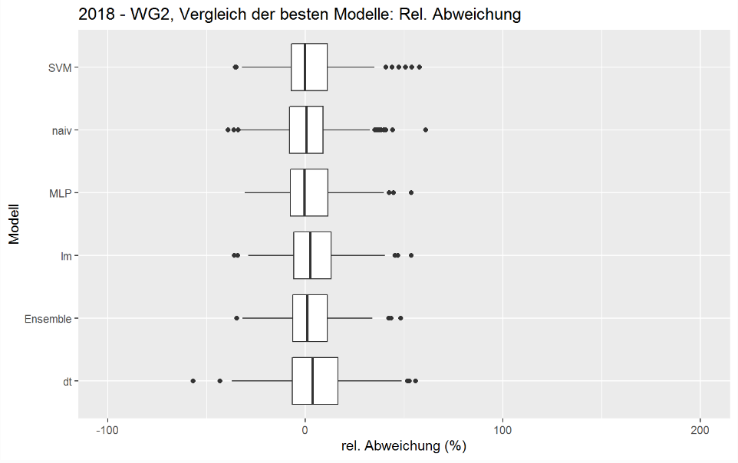
Anhang - Modellvergleich

